Slide 1


POŠTA PARTNER
SPOLEČNĚ PRO BUDOUCNOST
NAŠICH OBCÍ
Ing. Jan Foubík
Ředitel divize obchodu a marketingu

Slide 2
Co je pošta Partner
Pošta Partner je pošta provozovaná třetí osobou.
Rozsah poskytovaných poštovních služeb odpovídá klasické poště.
Pošta Partner, to je především:
Efektivní zachování standardních poštovních služeb v obci
Stejný či ještě vyšší komfort pro občany
Řada výhod pro provozovatele pošty
Převod pošt na pošty Partner je v souladu s platnou legislativou ČR
a s programovým prohlášením vlády.

Slide 3


Jaké služby zajišťuje pošta Partner
Příjem a výdej zásilek
Peněžní služby
Základní bankovní služby
Prodej poštovních cenin a dalšího zboží
Pošta Partner nezajišťuje roznášku a dodávku zásilek koncovým adresátům.

Slide 4

Pobočková síť k 1. 9. 2017
2 849 vlastních pošt
384 pošt Partner
Vývoj počtu pošt Partner v provozu
Struktura provozovatelů pošt Partner
54% obcí
21% fyzických osob podnikajících
18% spotřebních družstev
7% právnických osob

Slide 5
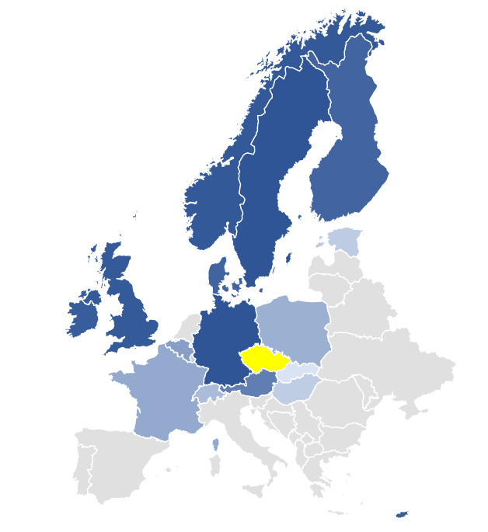
Jak to funguje v zahraničí
  Podíl pošt Partner na celkovém počtu obchodních míst vybraných národních operátorů v Evropě

Slide 6


Jak to funguje v zahraničí
Německo - Deutsche Post
    Deutsche Post provozuje pouze 2 vlastní pošty v Berlíně a Bonnu. Dalších 13 000 poboček provozují smluvní partneři a některé pobočky Postbank.
Zajímavosti:
Zvýšení průměrné otevírací doby z 18 na 47 hodin týdně
  Redukce míst s průměrnou čekací dobou delší než 3 minuty o 19 %
  Služby pošty pomáhají navýšit obrat smluvních partnerů v jejich hlavním odvětví
  v průměru o 10–20 % dle typu podnikání partnera
  (vlastní průzkum Deutsche Post)
Rakousko - Österreichische Post
    Základní poštovní služby zajišťuje kolem 1 350 pošt Partner a 450 klasických pošt.
    Zajímavosti:
    V segmentu ochodu a služeb je umístěno 65% pošt Partner
    20% pošt Partner je provozováno na úřadech místních samospráv

Slide 7

www.partnercp.cz
Společně pro lepší život v našich obcích!

